Slide 1
Intent
陳健文

Slide 2
什麼是 Intent ?
Intent 就是 intention (意圖、企圖)，表達想要進行何種操作的訊息。
Intent (意圖) 的傳遞是 Andorid 中的特殊機制
Intent 類似叫用 API 時所傳遞的參數
意圖可用來啟動特定或特定類型的元件(components)
Activity、Service 與 Broadcast 都可以操作 Intent
可讓各元件進行互動並傳遞資料

Slide 3
顯性意圖(Explicit Intent)與隱性意圖(Implicit Intent)
由是否指定調用元件的方式來分，意圖可分為顯性意圖與隱性意圖
Explicit Intent - 顯性意圖，明確指定要由哪一個元件接手後續操作的意圖
Implicit Intent - 隱性意圖，沒有指定要由哪一個元件接手後續操作的意圖
隱性意圖可由能接手的元件來承接，若有許多元件可以承接，則系統會顯示選單，讓使用者挑選後續工作要由何者承接。
系統若找不到可承接意圖的元件，會發出錯誤訊息。

Slide 4
單向意圖與回傳意圖
由意圖的運作方式來分，可分為單向意圖與回傳意圖。
單向意圖指的是意圖發出後即由承接元件接手，原發元件無須再處理。
回傳意圖指的是意圖發出由承接元件接手處理後，將處理結果回傳給原發意圖的元件。

Slide 5
帶資料意圖與無資料意圖
由意圖是否夾帶資料來分，可分為帶資料意圖與無資料意圖。
帶資料意圖指的是意圖中有攜帶資料供承接元件使用
無資料意圖指的是無攜帶資料的意圖

Slide 6
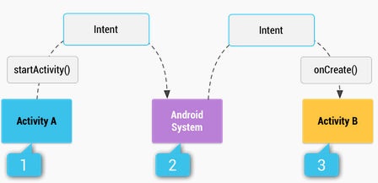

Slide 7
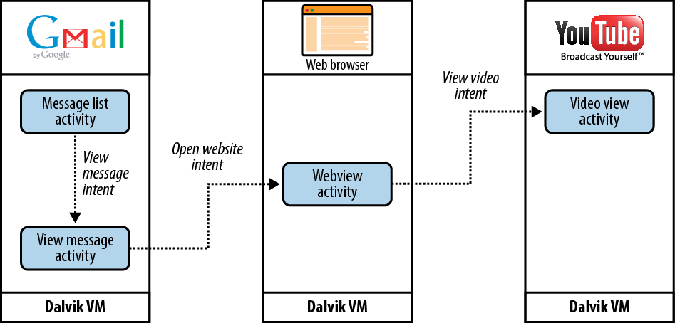

Slide 8
架構檔 (manifest) 活動中的意圖設定 I
以 <intent-filter> 標籤來指定該活動所要處理的 Intent
<intent-filter> 標籤寫在 <activity> 標籤的值區域中
在 <intent-filter> 以 <action />、<category /> 與 <data /> 來設定要處理的 Intent 屬性
一個 <activity> 標籤中可有多組 <intnt-filter> 標籤

Slide 9
架構檔 (manifest) 活動中的意圖設定 II
<action /> 標籤指定該活動可執行的操作
<action android:name=”android.intent.action.VIEW” />
<category /> 標籤指定該活動的類型
<category android:name=”android.intent.category.DEFAULT” />
<data /> 標籤指定該活動可處理的資料、資料類型
<data android:scheme=”http” />
<data android:scheme=”file” />
<data android:mimeTypes=”image/*” />

Slide 10
架構檔 (manifest) 活動中的意圖設定 III
<application
…
<activity
android:name=”com.android.MainActivity”
android:label=”@string/my_app_title”>
<intent-filter>
<action android:name=”android.intent.action.Main” />
<action android:name=”android.intent.action.EDIT />
<category android:name=”android.intent.category.LAUNCHER” />
<category android:name=”android.intent.category.DEFAULT” />
<data android:scheme=”http” />
<data android:mineType=”image/jpeg” /> <!-- mine type 值都為小寫 -->
</intent-filter>
</activity>
在此只列舉部份可能的設定值

Slide 11
轉移至另一 Activity
Intent intent = new Intnt(); //產生 Intent 物件
//設定 Context 與目標 Activity
intent.setClass(FirstActivity.this, SecondActivity.class);
startActivity(intent); //發出 Intent

Slide 12
傳資料至另一 Activity
Intent intent = new Intnt(); //產生 Intent 物件
intent.putExtra(“DATA_FOR_BOB”, “string data”); //加入資料至 Intent 中
//設定 Context 與目標 Activity
intent.setClass(FirstActivity.this, SecondActivity.class);
startActivity(intent); //發出 Intent

Slide 13
接收另一 Activity 傳來的資料
onCreat(){ //在目標活動的 onCreate 中接收 Intent
Intent intent = getIntent(); //接收 Intent
String str = intent.getStringExtra(“DATA_FOR_BOB”); //取出 Intent 中的資料
}

Slide 14
要求另一 Activity 回傳資料
Intent intent = new Intnt(); //產生 Intent 物件
//設定 Context 與目標 Activity
intent.setClass(FirstActivity.this, SecondActivity.class);
startActivityForResult(intent, requestCode); //與自定的要求碼(int)一起傳出

Slide 15
回傳另一 Activity 所需資料
Intent intent = new Intnt(); //產生 Intent 物件
intent.putExtra(“DATA_YOU_NEED”, “String”); //附加資料
setResult(resultCode, intent); //設定結果碼並回傳結果
finish(); //將這個 Activity 送入背景

Slide 16
接收回傳資料
onActivityResult(int requestCode, int resultCode, Intent data){
if(resultCode == RESULT_OK){ // -1
String str = data.getStringExtra(“DATA_YOU_NEED”);
…
}
if(resultCode == RESULT_CANCELED){ // 0
…
}
...
}

Slide 17
Demo

